Slide 1
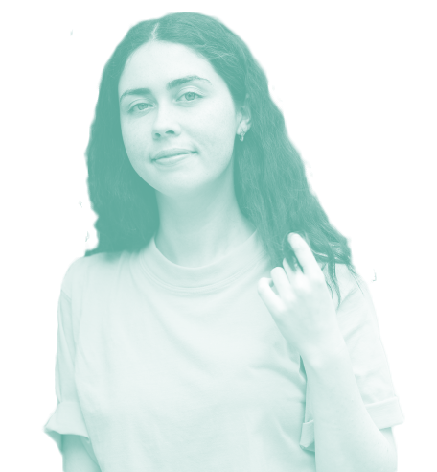

Information till studie- och yrkesvägledare och lärare
För att underlätta arbetet med Mitt gymnasieval så finns
detta bildspel framtaget för att användas i undervisningen.
Bildspelet följer arbetsgången i materialet Mitt gymnasieval (som du hittar här på gymnasiedagarna.se) och hjälper till att presentera och instruera vad eleverna ska göra.
Gör dig bekant med presentationen och materialet innan du använder det.

Slide 2
Förberedelse inför gymnasieval till nationellt program på anpassad gymnasieskola

Slide 3
Förbered dig
Det här är till dig som snart ska välja ett program
på anpassad gymnasieskola.
Innan det är dags att välja är det bra att du
förbereder dig ordentligt.
Du behöver veta mer om vilka olika program som finns.
Du behöver också fundera över vad du vill jobba med efter
gymnasiet och vilket program som då passar dig bäst.
Diskutera och ta hjälp av någon du litar på och
som känner dig.

Slide 4

Dina intressen och din framtid
När du väljer ett program är det bra att välja det
du är intresserad av.
Du behöver också fundera på vad du vill jobba med
efter gymnasiet.
Gör en lista med fem saker som intresserar dig
och som du skulle kunna tänka dig att arbeta med.
Det kan vara sådant du tycker om att göra på fritiden.
Sånt som gör dig glad.
Det kan också vara ämnen i skolan.
1.
2.
3.
4.
5.

Slide 5
Intressetest
Det kan vara svårt att veta vilka jobb som passar
med dina intressen.
Du kan få hjälp genom att göra ett test.
Testet ger förslag på olika yrken.
Det kan inspirera dig.
Intressetestet hittar du via knappen nedan.
Det är 12 frågor.
Länk till intressetest

Slide 6
Välj ett jobb som testet föreslagit åt dig och
som du tycker verkar kul.
Men jag skulle också kunna
tänka mig de här jobben:
Jag valde det här jobbet:
Jag valde det för att:

Slide 7
Vilka ämnen tror du är viktiga för att du ska kunna
jobba med det du vill i framtiden?
De här ämnena tror jag är viktiga:
Jag tror de är viktiga eftersom:

Slide 8
Vilket program passar dig?
På anpassad gymnasieskola finns det olika program att välja.
Det finns nio nationella program.
Varje program har en yrkesinriktning.
Alla som går ett nationellt program ska vara
på en arbetsplats i minst 22 veckor.
Det kallas apl.
Apl betyder att lära sig på en arbetsplats.
Det finns också individuella program för elever
som behöver en mer anpassad utbildning.
Alla utbildningar är fyra år långa.

Slide 9
Film om anpassad gymnasieskola
Se filmen från Skolverket som handlar om
anpassad gymnasieskola.
Du kan pausa filmen om du behöver skriva ner
något eller ställa en fråga.

Slide 10
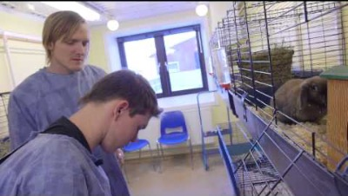

Slide 11
Filmer om programmen
Det finns fler filmer som handlar om de olika
programmen.
Om det är något särskilt program du vill veta mer om
kan du titta på den filmen.

Slide 12
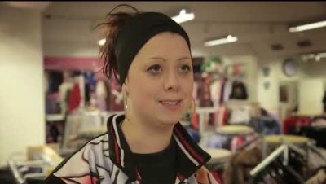
Programmet för administration, handel och varuhantering

Slide 13
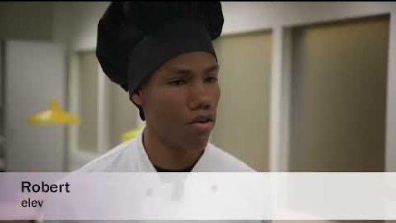
Programmet för hotell, restaurang och bageri

Slide 14
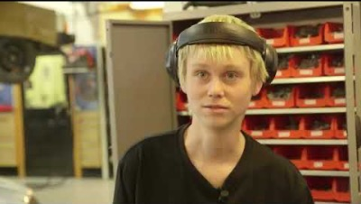
Programmet för fordonsvård och godshantering

Slide 15
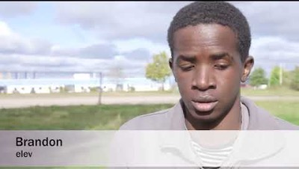
Programmet för fastighet, anläggning och byggnation

Slide 16
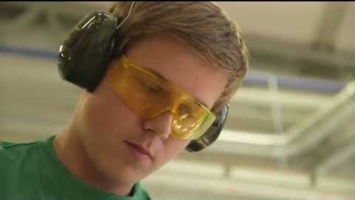
Programmet för hantverk och produktion

Slide 17
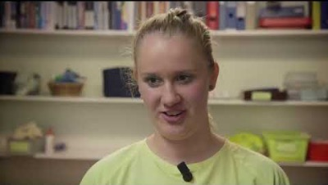
Programmet för hälsa, vård och omsorg

Slide 18
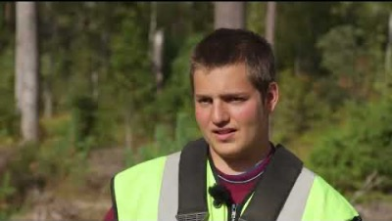
Programmet för skog, mark och djur

Slide 19
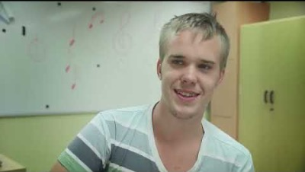
Programmet för estetiska verksamheter

Slide 20
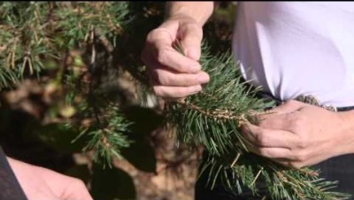
Individuella program Anpassad gymnasieskola

Slide 21
Rätt program för just dig
Nu har du tittat på filmer och fått information om
de olika programmen.
Vilket program passar mig?
Varför passar programmet mig?

Slide 22
Vilka skolor finns där du bor?
Det finns flera anpassade gymnasieskolor i
Göteborgsregionen.
Det är bra att ta redan på vilka skolor som finns i
din kommun och vilka program som finns där.
Länk till Vad ska jag välja 2024 – Anpassad gymnasieskola

Slide 23
Förbered dig inför Anpassade mässan
Grattis – du har kommit ett steg närmare
ditt gymnasieval!
Nu är du redo för gymnasiemässan.
På mässan kommer du att få träffa olika skolor.
Du kan prata med lärare och rektorer.
Dom kan berätta mer om programmet du är intresserad av.
Det är bra att förbereda frågor som du
kan ta med dig till mässan.
Mina frågor:

Slide 24
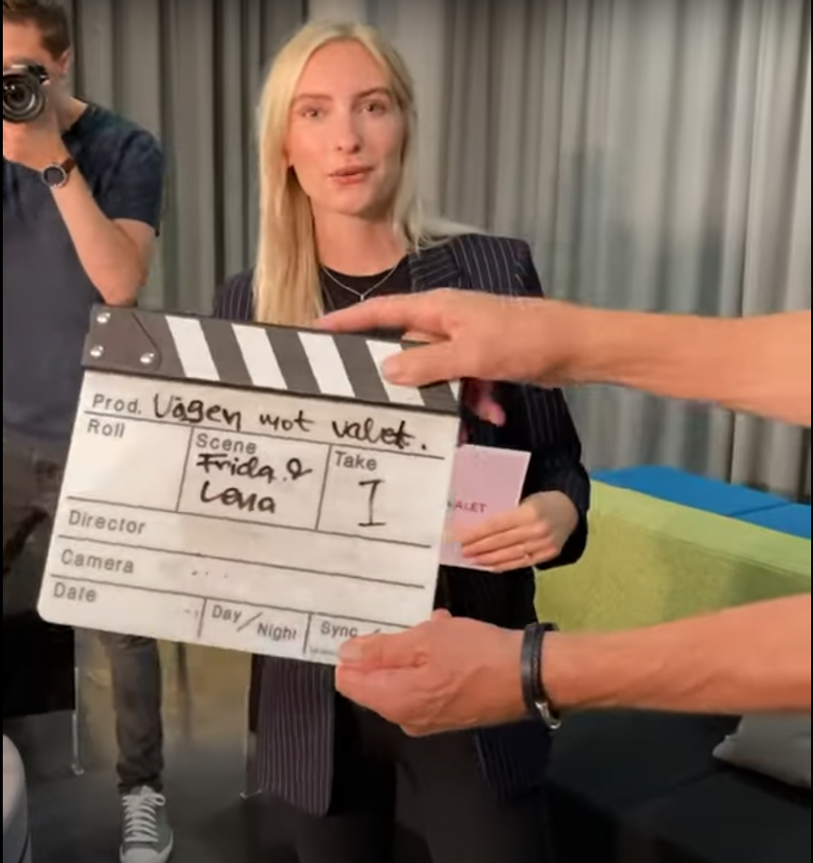
Filmer från Gymnasiedagarna om Anpassad gymnasieskola
I filmen får du veta mer om hur det ser ut
på anpassade mässan och
vilka skolor som du kan träffa där.
Länk till filmer från
Gymnasiedagarna om
Anpassad gymnasieskola

Slide 25
Lycka till!
Kontakt: gymnasiedagarna@goteborgsregionen.se
Klicka här
för att läsa mer
om Anpassade
mässan

